Slide 1
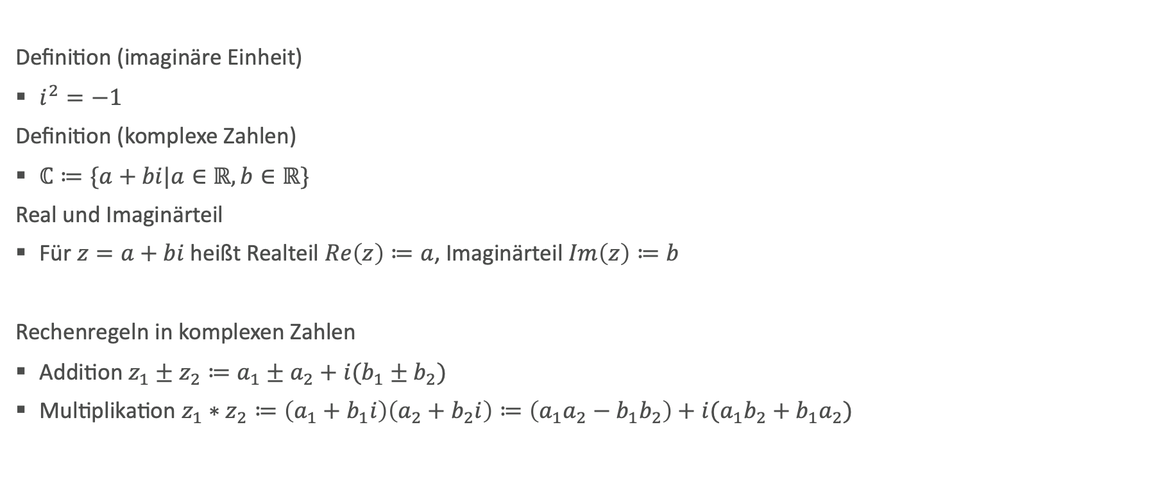
Wiederholung VO-Inhalte Komplexe Zahlen
Definition (imaginäre Einheit)
$i^{2}=−1$
Definition (komplexe Zahlen)
$ℂ≔\{a+bi|a∈ℝ, b∈ℝ\}$
Real und Imaginärteil
Für $z=a+bi$ heißt Realteil $Re\left(z\right)≔a$, Imaginärteil $Im\left(z\right)≔b$
Rechenregeln in komplexen Zahlen
Addition $z_{1}±z_{2}≔a_{1}±a_{2}+i(b_{1}±b_{2})$
Multiplikation $z_{1}∗z_{2}≔\left(a_{1}+b_{1}i\right)\left(a_{2}+b_{2}i\right)≔\left(a_{1}a_{2}−b_{1}b_{2}\right)+i(a_{1}b_{2}+b_{1}a_{2})$

Slide 2
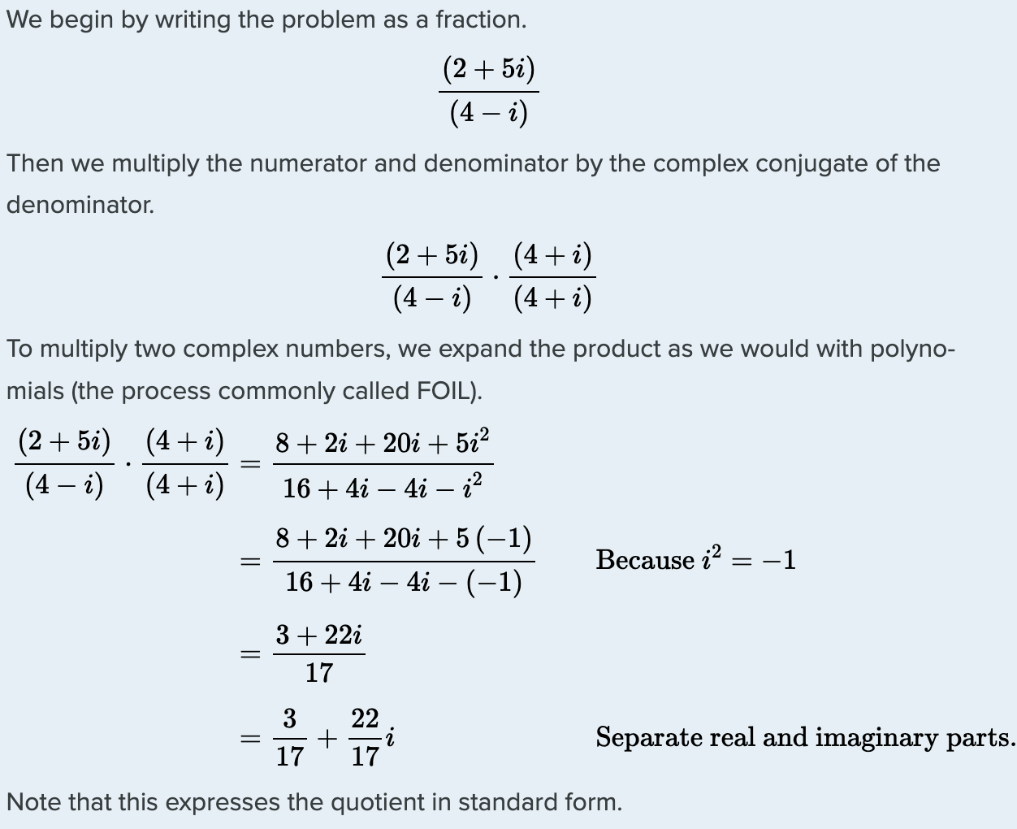

Eigenschaften und wichtige Rechenregeln
Konjugiert Komplexe Zahl $\overline{z}=a−bi$
Vorgehensweise bei der Komplexen Division:
Erweitern des Bruchs mit komplex konjugierten Nenner
Im Nenner bildet sich der Betrag einer komplexen Zahl
Im Nenner erhält man somit eine reelle Zahl

Slide 3
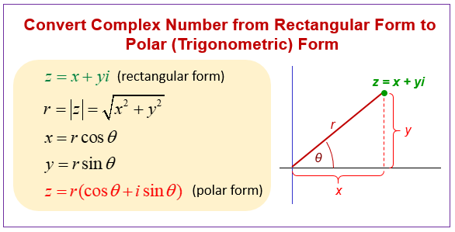
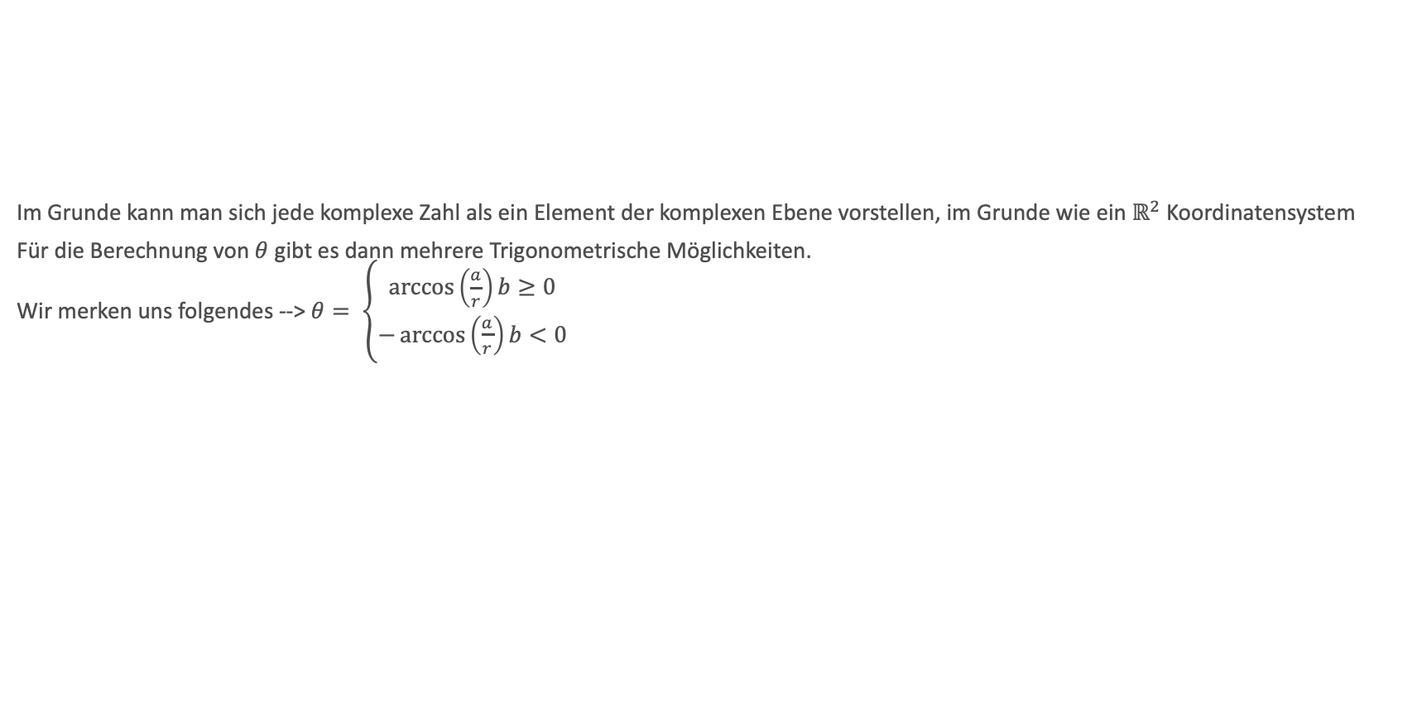
Darstellung Polarkoordinaten
Im Grunde kann man sich jede komplexe Zahl als ein Element der komplexen Ebene vorstellen, im Grunde wie ein $ℝ^{2}$ Koordinatensystem
Für die Berechnung von $θ$ gibt es dann mehrere Trigonometrische Möglichkeiten.
Wir merken uns folgendes --> $θ= \left\{\begin{aligned}\arccos\left(\frac{a}{r}\right)b≥0 \\ −\arccos\left(\frac{a}{r}\right)b<0\end{aligned}\right.$

Slide 4
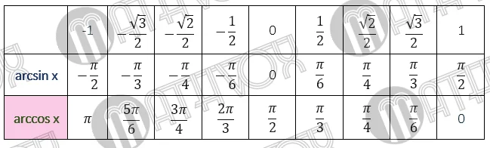
Damit das bei Prüfungen klappt ☺
Brauchen wir noch einige wichtige Werte des arccos

Slide 5
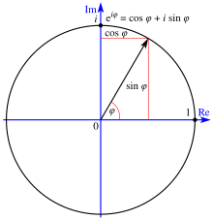
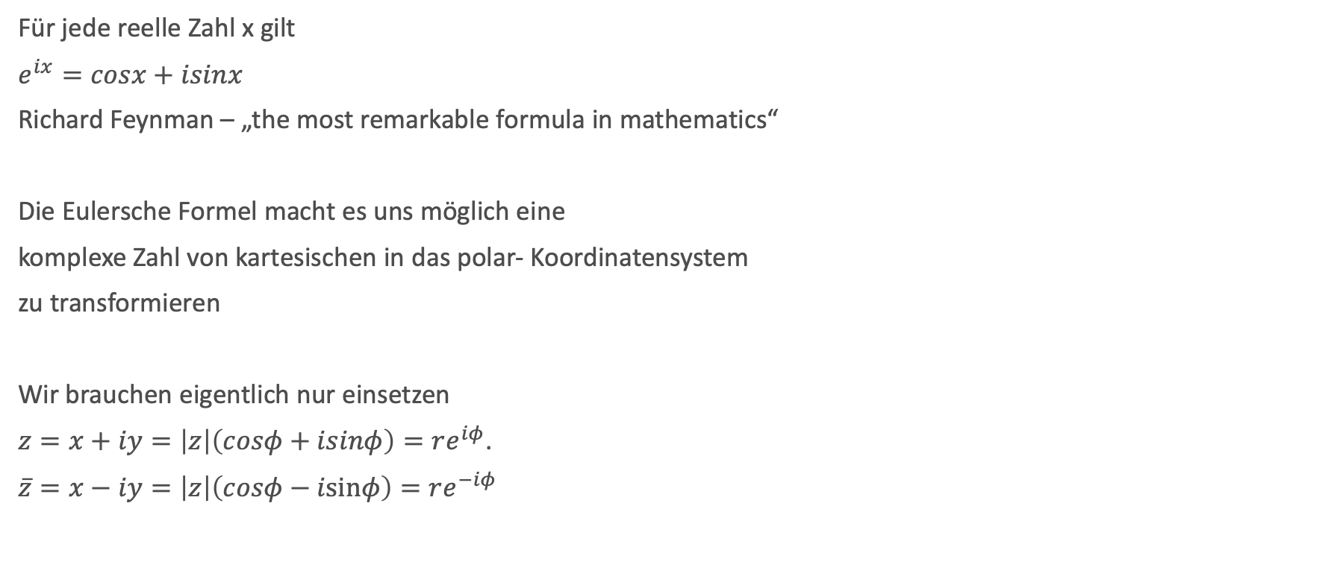
Eulers Formula
Für jede reelle Zahl x gilt
$e^{ix}=cosx+isinx$
Richard Feynman – „the most remarkable formula in mathematics“
Die Eulersche Formel macht es uns möglich eine
komplexe Zahl von kartesischen in das polar- Koordinatensystem
zu transformieren
Wir brauchen eigentlich nur einsetzen
$z=x+iy=\left|z\right|\left(cosφ+isinφ\right)=re^{iφ}$.
$\overline{z}=x−iy=\left|z\right|\left(cosφ−isinφ\right)=re^{−iφ}$

Slide 6
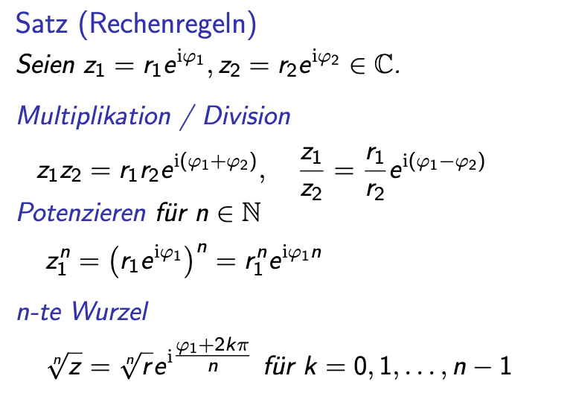
Dann kann man auch „anders“ Rechnen

Slide 7
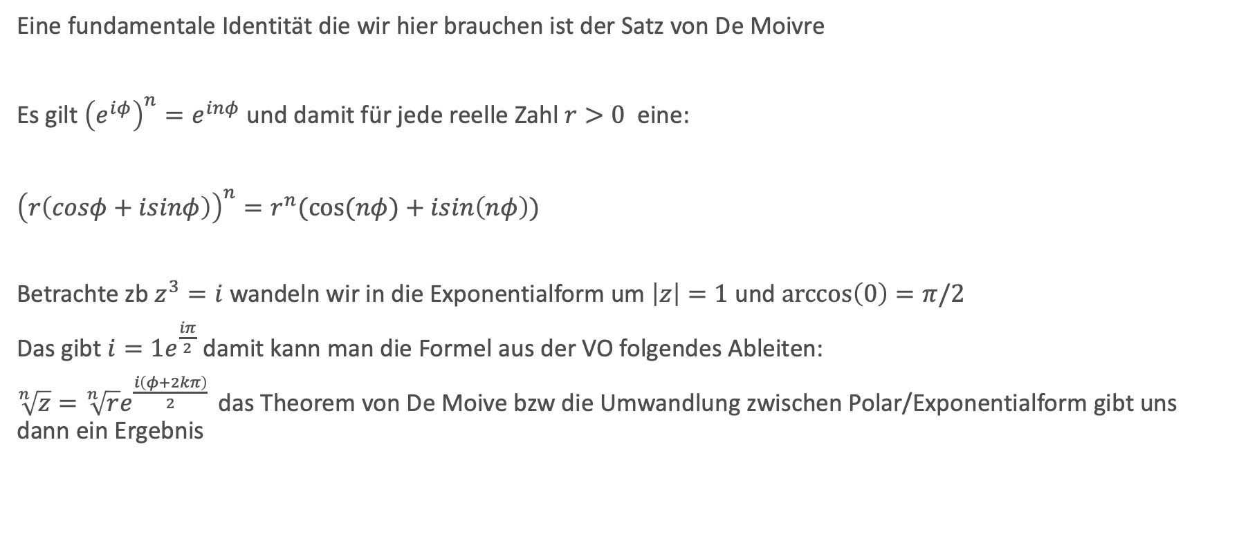
Bevor wir mit den Übungen starten – Roots of Complex Numbers
Eine fundamentale Identität die wir hier brauchen ist der Satz von De Moivre
Es gilt ${\left(e^{iφ}\right)}^{n}=e^{inφ}$ und damit für jede reelle Zahl $r>0$ eine:
${\left(r\left(cosφ+isinφ\right)\right)}^{n}=r^{n}(cos⁡(nφ)+isin\left(nφ\right))$
Betrachte zb $z^{3}=i$ wandeln wir in die Exponentialform um $\left|z\right|=1$ und $\arccos\left(0\right)=π/2$
Das gibt $i=1e^{\frac{iπ}{2}}$ damit kann man die Formel aus der VO folgendes Ableiten:
$\sqrt[n]{z}=\sqrt[n]{r}e^{\frac{i\left(φ+2kπ\right)}{2} }$ das Theorem von De Moive bzw die Umwandlung zwischen Polar/Exponentialform gibt uns dann ein Ergebnis

Slide 8
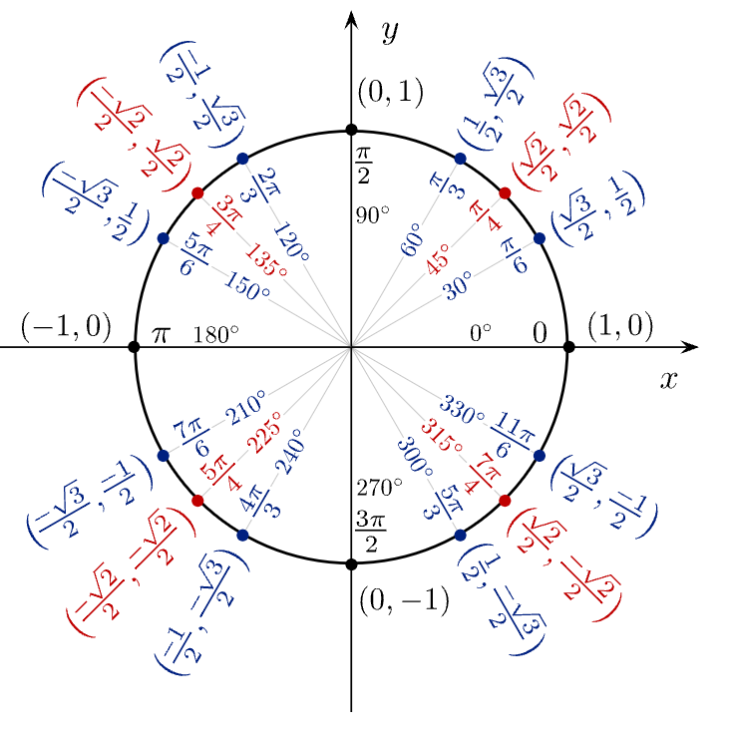
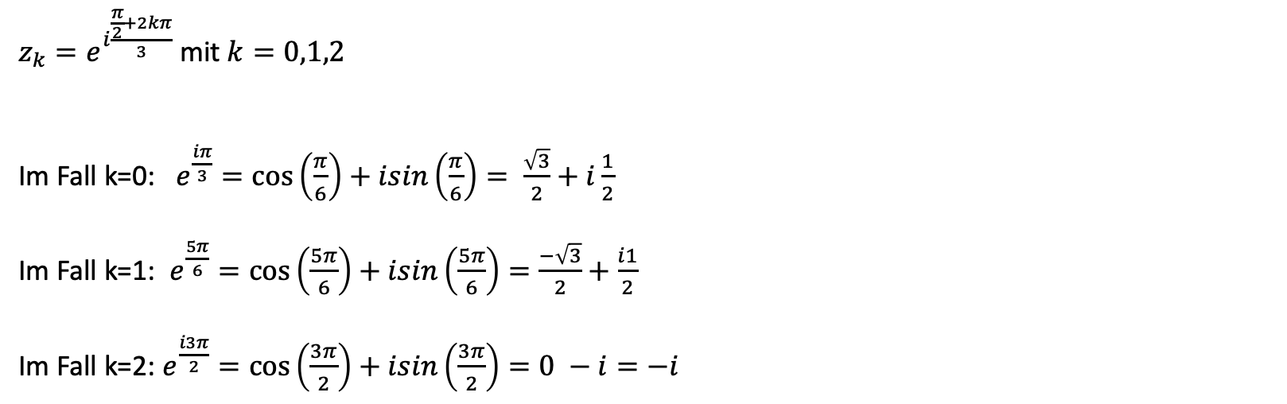
Beispiel mit dem Theorem von de Moive
$z_{k}=e^{i\frac{\frac{π}{2}+2kπ}{3}}$ mit $k=0,1,2$
Im Fall k=0: $e^{\frac{iπ}{3}}=\cos\left(\frac{π}{6}\right)+isin\left(\frac{π}{6}\right)= \frac{\sqrt{3}}{2}+i\frac{1}{2}$
Im Fall k=1: $e^{\frac{5π}{6}}=\cos\left(\frac{5π}{6}\right)+isin\left(\frac{5π}{6}\right)=\frac{−\sqrt{3}}{2}+\frac{i1}{2}$
Im Fall k=2: $e^{\frac{i3π}{2}}=\cos\left(\frac{3π}{2}\right)+isin\left(\frac{3π}{2}\right)=0 −i=−i$

Slide 9
Schauen wir uns das Mal genauer an:
https://www.geogebra.org/m/Nn3P8sje

